Slide 1
Les séniors
= Personnes âgées de plus de 50 ans
Hypersegmentation:
selon revenu, activité, état de santé, temps disponible et génération d’appartenance
Hypersegmentation la plus couramment retrouvée
➔Les Masters (50-60ans) : apogée des revenus professionnels, Bonne santé, ménopause pour les femmes, 70% ont une activité professionnelle, plus de temps libre, plus d’enfant à la maison, consommateur qui a connu l’arrivée de la GMS, à la recherche de produits de qualité, moderne, aucune privation, les trente glorieuses.
➔Les Libérés (60-75ans) : revenus confortables, arrêt de l’activité professionnelle, affaiblissement des capacités physiques, découverte du temps libre, changement de rythme de vie, leur confiance dans les marques qui durent est supérieure aux autres, consommateur expérimenté, rôle social intergénérationnel important
➔Les Paisibles (75-84ans) : Baisse du revenu, moins de tonus et sensible aux moindres écarts de nourriture ou du climat, recherche de tranquillité, calme, sédentaire, recherche de produits de confort, pouvant améliorer la vie à domicile
➔Les Grands Ainés (+ de 85 ans) : état de précarité pour certains, perte du conjoint, baisse de revenu, dépendance élevée (établissement spécialisé), consommer ne fait plus partie de leurs envies, ils ne sont plus acheteurs.
Notes:
1

Slide 2
Hypersegmentation (suite)
Autres possibilités d’hypersegmentation …
➔ Very important papys (0,7% des foyers): Retraités en couple, centrés sur leur famille dont-ils veulent être le pilier. Plutôt fidèles dans leurs choix car ils sont surs d’eux. Habitués à décider , planifier et obtenir satisfaction. Un pouvoir économique très fort mis au service de leur confort, de leurs loisirs,de leurs famille et, pour beaucoup, de leur image: ils ont tendance à afficher clairement leurs réussite. Ils sont exigeants en amitié et fidèles aux marques pour masquer leur crainte latente: être écartés de la vie sociale.
➔Papy club (2,3% des foyers): Couples de retraités modèles : autonome , cultivés, discrets. Ils ont une vie à eux, avec ses rythmes, ses répétitions, mais aussi une grande disponibilité pour les autres, famille et amis. Un pouvoir économique qui leur assure une retraite confortable, sans privation: une retraite mérité , dont-ils profitent. Travailleurs et raisonnables, ils ont le sentiment d’avoir réussi et mettent leur expérience et leurs acquis au service de leurs descendants, sans condescendance . Ils privilégient les valeurs sures ,les matières nobles et le sobre.
➔Papy et mamy tonic (2,8% des foyers): Surtout veufs ou veuves, ils apparaissent épanouis. Leur pouvoir économique et leurs dynamisme leur permettent de choisir et de vivre de nombreuses expériences, et de s’occuper d’eux. Ils ont soif de vie, de découvertes et d’aventures maîtrisées hyperactifs, ils sont curieux de modernité et technologie. Ils se ménagent des vacances. Une crainte forte: voir leur envol stoppé par un alea de santé, raison pour laquelle ils se sécurisent au maximum via des assurances.
(Source Axciom France)

Slide 3
Hypersegmentation (suite)
➔Papy cottage (9,1% des foyers): Retraités en couple plutôt passéistes , et tournés vers l’autre. Ils savourent une retraite tranquille, aboutissement d’une vie. Plutôt sédentaire installés dans le cocon d’une maison dont-ils sont propriétaires . Prévoyants et vigilants, ils anticipent leurs achats et gèrent leur budget de manière serrée. Ils craignent de manquer et sont frileux par rapport à la modernité; et peu intéressés par la technologie soucieux du qu’en dira-t-on , ils soignent leur apparence et celle de leur maison. Leur luxe: une belle voiture neuve, choisie avec attention, quelque voyages.
➔Papy et mamy nostalgie (3,6% des foyers): Majoritairement des veufs ou des veuves, ils ont perdu en pouvoir économique avec la disparition du conjoint. Une situation matérielle confortable , mais sans superflu, voir sans extra . Un statut économique et socioculturel acquis qui fait leur fierté , qu’ils défendent et entretiennent à force d’activités, de sorties, presque par devoir ne serait ce qu’envers eux-mêmes. Ils sont très soucieux de transmettre leurs acquis en héritage.
➔Papy pantoufle (1,8% des foyers): Retraités en couples des zones périurbaines et rurales. Ils profitent d’une retraite tranquille. Faute de moyens et d’envie, ils se replient sur eux même restent en pantoufles devant leurs poste, en attendant une visite de leurs famille. Peu dynamiques, peu ouverts à la nouveauté et à la technologie sauf qu’ont-ils disposent d’un jardin qu’ils entretiennent avec ferveur. Ambivalents quant à leur statut de locataires: ce qu’ils gagnent en liberté et facilité/ régularité de gestion, ils le perdent en occupations et motivations.
(Source Axciom France)

Slide 4
Hypersegmentation (suite)
➔Papy brico (6% des foyers): Retraités des zones rurales, en couple, économes et sédentarisés par choix et/ou faute de moyens. Un quotidienneté satisfaisant qu’ils améliorent au plan alimentaire via un potager, riche socialement du fait des liens tissés durant leur période d’activité professionnelle et qu’ils entretiennent activement . Ils craignent le vieillissement et les dégradations imprévues de leur propriété , qui dépasseraient leurs compétences de bricoleurs. Très tournés vers l’extérieur, ils détestent le mauvais temps qui les prive de leurs activités centrales.
➔Mamy cabas (2,5% des foyers): Veufs et veuves, solitaires des grandes villes. Ils subviennent juste à leurs besoins, mais souffrent surtout de leur solitude. La télévision veille sur eux, rythme leur vie, faute d’avoir des interlocuteurs avec qui échanger. Paradoxalement , s’ils ne profitent pas des plaisirs de la ville , ils y recherchent un certain entourage. Ils sortent régulièrement pour s’approvisionner quotidiennement sont fidèles à un magasin pour sa caissière /sa vendeuse. Ils sont dignes; soignés.
(Source Acxiom France)

Slide 5
➔Papy et mamy village (1,3% des foyers): Retraités des zones rurales, isolés. Un brin fatalistes, ils supportent solitude,confort limité et restrictions en se considérant déjà heureux d’avoir une maison et de quoi se nourrir. Le bien être des autres, et de leur famille en particulier, est au centre de leurs préoccupations. Leurs besoins personnels sont réduits au minimum. Ils parviennent encore à faire des économies(livret épargne). Leur univers est régional. Proches de leurs environnement , leurs principaux loisirs sont tournés vers leur habitat: bricolage, jardinage,couture/tricot.
(Source Acxiom France)
Hypersegmentation selon leurs valeurs…
Hypersegmentation (suite)
ProfilsValeurs | Valeurs principales rencontrées | Répartition en France
Originaux | Originalité, reconnaissance | 18 %
Inquiets | Loyauté, fidélité | 15 %
Actifs | Travail, réussite | 14 %
Sociables | Aide, amour | 13 %
Enthousiastes | Joie, amusement, plaisir | 11 %
Rigoureux | Fidélité, rigueur | 11 %
Réfléchis | Connaissance, savoir | 9 %
Leaders | Force | 9 %

Slide 6
Intérêt (potentiel, taille maturité, rentabilité potentielle)
*22,2 millions de personnes de plus de 60 ans en France (INSEE, 2009). Elle en prévoit 22,6 millions en 2010. En 2006, toujours selon l’INSEE, la France comptait 20,9 millions de plus de 60 ans. *L’INSEE prévoit qu’un habitant sur trois sera âgé de plus de 60 ans en 2050 (phase de ralentissement prévue au-delà de 2050); en 2025, l’INSEE prévoit que 10,5% de la population aura plus de 75 ans➔ secteur en croissance, d’avenir *Augmentation de l’espérance de vie: Homme=77,8 ans VS Femme=84,5 ans (INSEE, 2009) *Détiennent 50% des revenus, (revenus de cette tranche d’âge évalués à 120 milliards d’euros en 2007), 60% du patrimoine (72% des contribuables à l’impôt sur la fortune ont plus de 60 ans, 65% sont propriétaires immobiliers)➔pouvoir d’achat important (30% supérieur à celui des cadets, plus de la moitié des produits de grande consommation achetés par les ménages de plus de 50 ans) *sur n’importe qu’elle marché, ils représentent 35 à 55% des parts (achats moins fréquents, mais produits achetés plus chers➔moins attentifs aux prix que les cadets) *Cinquantaine= âge charnière (ménopause, retraite, grand parent…)
Contraintes et condition d’accès
*consommateur exigeant et expérimenté➔ ne se laisse par facilement berner➔ très attentif à la qualité, sécurité et efficacité d’un produit mais….n’hésitent pas à payer plus cher pour ces produits de qualité; attentif au label commerce équitable, écologique *Fidélité aux marques➔ marques ont un rôle de repère fort *cible complexe à stimuler….bien que les séniors ont tendance à s’ouvrir de plus en plus à la modernité (internet, dossiers ou publicités en presse spécialisée; en 2007, 46% des 50-64ans se connectaient à Internet pour la recherche d’informations générales et pratiques, notamment sur la santé …)➔ besoin de reconnaissance par respect de son statut (expérience et savoir), veulent avoir un rôle participatif (désir de normalité) et une adaptabilité à ses capacités physiques (praticité d’usage)➔ être plus démonstratif que pour les autres cibles, pédagogique (éviter de parler de leur âge sauf pour certains produits), attentif à leur culture de l’écrit, intégrer l’entourage peut être un bon moyen de les cibler… *plaisir de la table et du partage des repas➔ transmission aux jeunes générations *ont le temps et l’envie de consommer; ne consomment pas de la même façon que leurs aînés aux mêmes âges *risque de rupture sociale à gérer *Base de données sur les séniors relativement facilement accessible
Criticité et importance stratégique
*soucieux de leur santé (alimentation comme moyen de prévention, retard du vieillissement)➔favorisent les produits à image terroirs (légumes frais, fruits, soupes…) et les « produits santé » (fibres, micronutriments, oméga 3 et 6…)
Notes:
6

Slide 7
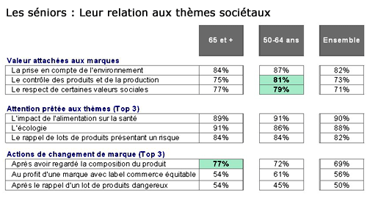

Slide 8
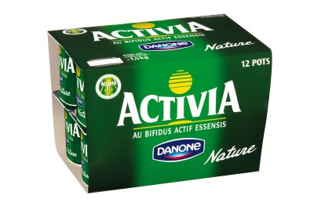
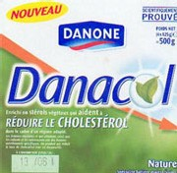
Cas d’entreprise
Attitude actuelle
-problème d’image: cibler les séniors sans que sa se sache
-Entreprises savent parler des séniors mais ne savent pas parler aux séniors (Une étude de Matureresearch montre que 86% des plus de 55ans pensent que la publicité ne s’adressent pas à eux); pourtant séniors aimeraient être associés plus souvent aux opérations marketing
-peur d’avoir une image « vieillotte »
Globalement, une attitude timide des entreprises sur ce marché (que ce soit en France ou à l’étranger)➔D’après une étude du Centre d’étude sur le commerce et la distribution, menée il y a quelques années auprès de 800 entreprises de distribution, 5,9 % seulement des distributeurs connaissent l’âge de leurs clients ; 5,2 % estiment que les seniors ont des besoins particuliers ; 2,4 % tiennent compte des besoins des seniors dans leur infrastructure ; 1 % ont l’intention de faire une étude sur cette cible.
Grande et moyenne distribution reste le canal de distribution où les séniors viennent se servir principalement
De plus en plus d’entreprise se préoccupent de la santé des séniors
Âge moyen des services marketing = 30ans➔ difficulté à se placer dans la peau de consommateurs âgés
Exemples
-sur le marché français:
*grande distribution➔Monoprix a multiplié la taille des étiquettes par deux
*eaux minérales➔ Perrier, Vichy
*produits « santé »➔ Réduction cholestérol…(Activia, Danacol…)

Slide 9
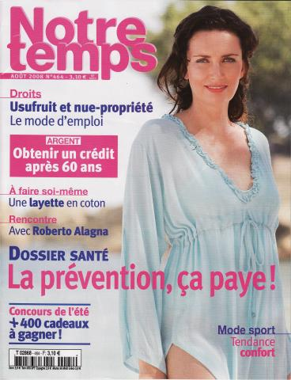


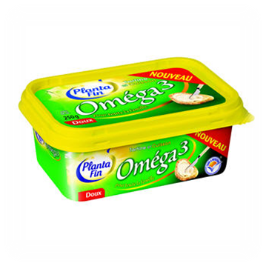
Cas d’entreprise (suite)
-sur le marché étranger:
*secteur de la grande distribution➔ chaîne austro-allemande Adeg: supermarchés aménagés spécialement pour les personnes âgées. Ces magasins se distinguent par leur offre proposant, en plus des produits de consommation courante, des articles spécifiquement adaptés aux seniors, comme des loupes de lecture ou des chaussures de confort. Mais ils se caractérisent surtout par leur aménagement : des allées plus larges, une lumière plus douce, des salles de repos, des étiquettes en plus gros caractères… Ce plus grand confort est d’ailleurs apprécié au-delà des seniors, puisque ces magasins expliquent être fréquentés par un public plus large.
*Tropicana➔jus de fruits avec bénécol en Grande-Bretagne
*Health Company➔ « jus 4 point » aux Etats-Unis pour lutter contre l’arthrose

Slide 10
Cas d’entreprise (suite)
Exemple de Primevère
« On connaissait Pro-activ la première margarine fonctionnelle à s'attaquer au mauvais cholestérol ou les différentes margarines aux vertus équilibrantes. Mais les personnes atteintes de cholestérol ou souffrant de problèmes cardiovasculaires ne disposaient pas encore en GMS d'huiles élaborées pour eux. C'est désormais acquis avec Primevère, la première huile à faible teneur en acides gras saturés (ennemis du cholestérol) mais riche en acide gras mono et poly insaturés (90 %). Fruit d'un an de recherche et de développement entre Cema, entreprise nordiste de taille moyenne spécialisée dans la production de margarines et l'Institut Pasteur de Lille, la nouvelle huile a un taux d'acide gras oméga 3 à l'influence certaine sur la fluidité du sang et donc la prévention des risques du système cardiovasculaire ainsi qu'un taux en vitamine E, puissant anti-oxydant précurseur d'athérosclérose. Aucune huile "exclusive" ne disposant de toutes ces vertus, le fabricant en a mélangé plusieurs, colza, pépins de raisin, olive vierge, germe de blé, poisson, noix et vitamine E. Oxydable, l'oméga 3 impose une conservation à froid pour une DLC de vingt-deux semaines et supporte mal la cuisson. Le fabricant l'a donc positionnée comme une huile d'assaisonnement dont la note arômatique dominante est la noix. Le produit est proposé en bouteille de 50 cl. »

Slide 11
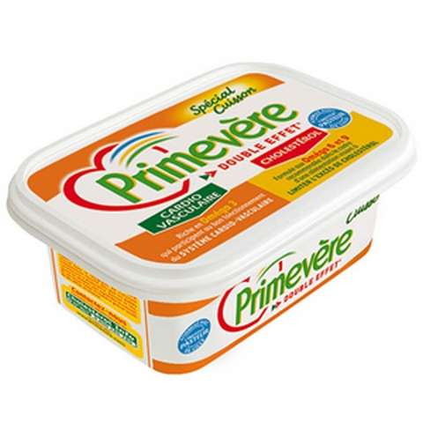

Slide 12


Cas d’entreprise (suite)
Exemple de Vichy Célestins
« ➔Une formule Double Action
Développée en collaboration avec un laboratoire pharmaceutique, Vichy Célestins a élaboré la première petite bouteille santé aux antioxydants. Au carrefour de la cosmétique, de la nutrition et de la dermatologie, Vichy Célestins Complexe Anti-âge offre à la peau les antioxydants nécessaires et lui apporte un véritable bain de jouvence.
Action antioxydante :
Puisés au cœur du raisin et de la pomme, les polyphénols sont une formidable source d’antioxydants, qui aident à lutter contre les radicaux libres, principaux responsables du vieillissement.
Action hydratation :
L’eau minérale Vichy Célestins permet de lutter contre la déshydratation, principale cause du relâchement et de la perte d’élasticité de la peau.
Et pour toutes les papilles avides de gourmandise cosmétique : la fraicheur du goût de pomme se mêle délicatement à la rondeur et la douceur de celui du raisin pour un cocktail de beauté pétillant et sans sucre!
Pour lutter contre les radicaux libres, principaux facteurs de vieillissement de la peau, le corps a besoin d’antioxydants. Ces antioxydants se trouvent naturellement sous forme de polyphénols dans les fruits et légumes.
Or, pour résister efficacement aux radicaux libres, nous devrions consommer au moins 5 portions de fruits et légumes par jour ! »

Slide 13
Cas d’entreprise (suite)
Exemple de Isio 4
« Isio 4 pour le renouvellement des cellules
ISIO 4 vous apporte des omégas essentiels® qui participent au bon renouvellement des cellules.
Les omégas essentiels® doivent être obligatoirement apportés par l’alimentation car ils ne sont pas synthétisés par l’organisme. Ceci est d’autant plus important qu’ils remplissent des fonctions indispensables à la vie de la cellule et qu’ils ne sont pas fabriqués par l’organisme.
Ainsi, ISIO 4 participe jour après jour au renouvellement cellulaire en vous apportant une quantité optimisée en omégas essentiels®.
Association équilibrée de 4 huiles complémentaires (Tournesol, Colza, Oléisol®, Pépins de raisin), ISIO 4 respecte la saveur naturelle des aliments.
L'huile pleine d'esprit !
Isio Mémo apporte du DHA qui contribue à entretenir votre vitalité d’esprit.
Le DHA est un oméga 3 d’origine marine dont le cerveau a particulièrement besoin pour bien fonctionner et que nous consommons en quantité insuffisante.
2 cuillères à soupe* d'Isio Mémo couvrent 50 % des apports journaliers recommandés en DHA.
Association unique et équilibrée de 4 huiles complémentaires (Colza, Oléisol®, Noisette, Huile de poisson riche en DHA), Isio Mémo est une huile raffinée et subtile. »

Slide 14


